Slide 1

Полный цикл работы с данными: от требования до сдачи заказчику

Slide 2

План встречи
Понимание бизнеса
Профилирование данных
Моделирование данных
Оценка результатов
Внедрение результатов
Сбор, хранение и визуализация
Waterfall в работе аналитика
Q&A

Slide 3
Этапы работы с данными
Бизнес-анализ
Внедрение
Анализ данных
Оценка
Подготовка
Моделирование

Slide 4

Этап 1 – Понимание бизнеса
Нужно понять, зачем вам собирать и анализировать данные, а также какие данные вам необходимы. Определение целей и предварительные гипотезы на данных затем лягут в основу вашего проекта.
Определить цели вашей организации
Оценить текущую ситуацию
Определить цели анализа данных
Составить план проекта

Slide 5
Этап 2 – Понимание данных
Нужно оценить качество ваших данных: насколько данные полные, есть ли в них ошибки, пробелы и пропуски. Нужно понять, какими сведениями вы обладаете, сформулировать к ним вопросы и итоговые гипотезы о скрытых закономерностях
Собрать исходные данные
Описать данные
Исследовать данные
Проверить качество данных

Slide 6
Этап 3 – Подготовка данных
Нужно сформировать итоговый набор данных для анализа, “очистить” данные, привести их в единых формат из исходных разнородных и разноформатных данных.
Отобрать данные (таблицы, записи и атрибуты)
Очистить данные, в т.ч. выполнить их конвертацию и подготовку к моделированию
Сделать производные данные
Объединить данные
Привести данные в нужный формат

Slide 7
Этап 4 – Моделирование данных
Модель должна отражать весь их процесс анализа (что вы хотите выяснить с помощью анализа данных, какие данные вы используете, как они организованы, как они обработаны, и так далее). У вас может возникнуть необходимость вернуться к фазе подготовки данных, так как разные методы анализа требуют различных форматов данных
Выбрать методику моделирования
Сделать тесты для модели
Построить модель
Оценить модель

Slide 8
Этап 5 – Оценка результатов
Определение, удалось ли достигнуть целей с помощью разработанной модели и полученных результатов анализа. Данный этап позволяет понять, действительно ли те шаги, которые вы запланировали, позволяют получить те результаты, которые вы хотели. На данном этапе могут быть выявлены более важные задачи организации, которые не были учтены
Оценить результаты
Сделать ревью процесса
Определить следующие шаги

Slide 9
Этап 6 – Внедрение результатов
Обычно это - разработка и внедрение решений на основе анализа данных. Это может быть как составление отчета, так и автоматизация процессов для решения ваших целей
Запланировать развертывание
Запланировать поддержку и мониторинг развернутого решения
Сделать финальный отчет
Сделать ревью проекта

Slide 10
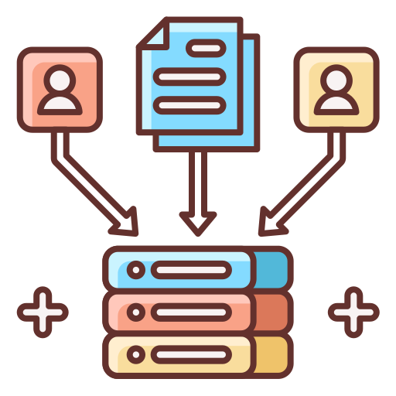
Сбор данных
Схема сбора данных
формулировка запроса - что ищем;
запрос консультаций с целью помощи в поиске источников поиска;
самостоятельный поиск;
запрос и получение данных

Slide 11

Хранение данных
Хранение данных - это процесс обеспечения доступности, целостности, защищенности данных. Данные можно хранить разным способом:
твердотельный носитель;
сервера баз данных;
облачное хранилище данных

Slide 12
Часто задаваемые вопросы
Как спрашиваем? | -конкретно -с привязкой к задаче
Где консультируемся? | -у экспертов -в консалтинге -в законе
Где ищем сами? | -ГИС -СМИ -профильные ресурсы -отраслевые ресурс
Как запрашиваем данные? | -запрос коммерческого предложения -открытые данные -скрейпинг

Slide 13
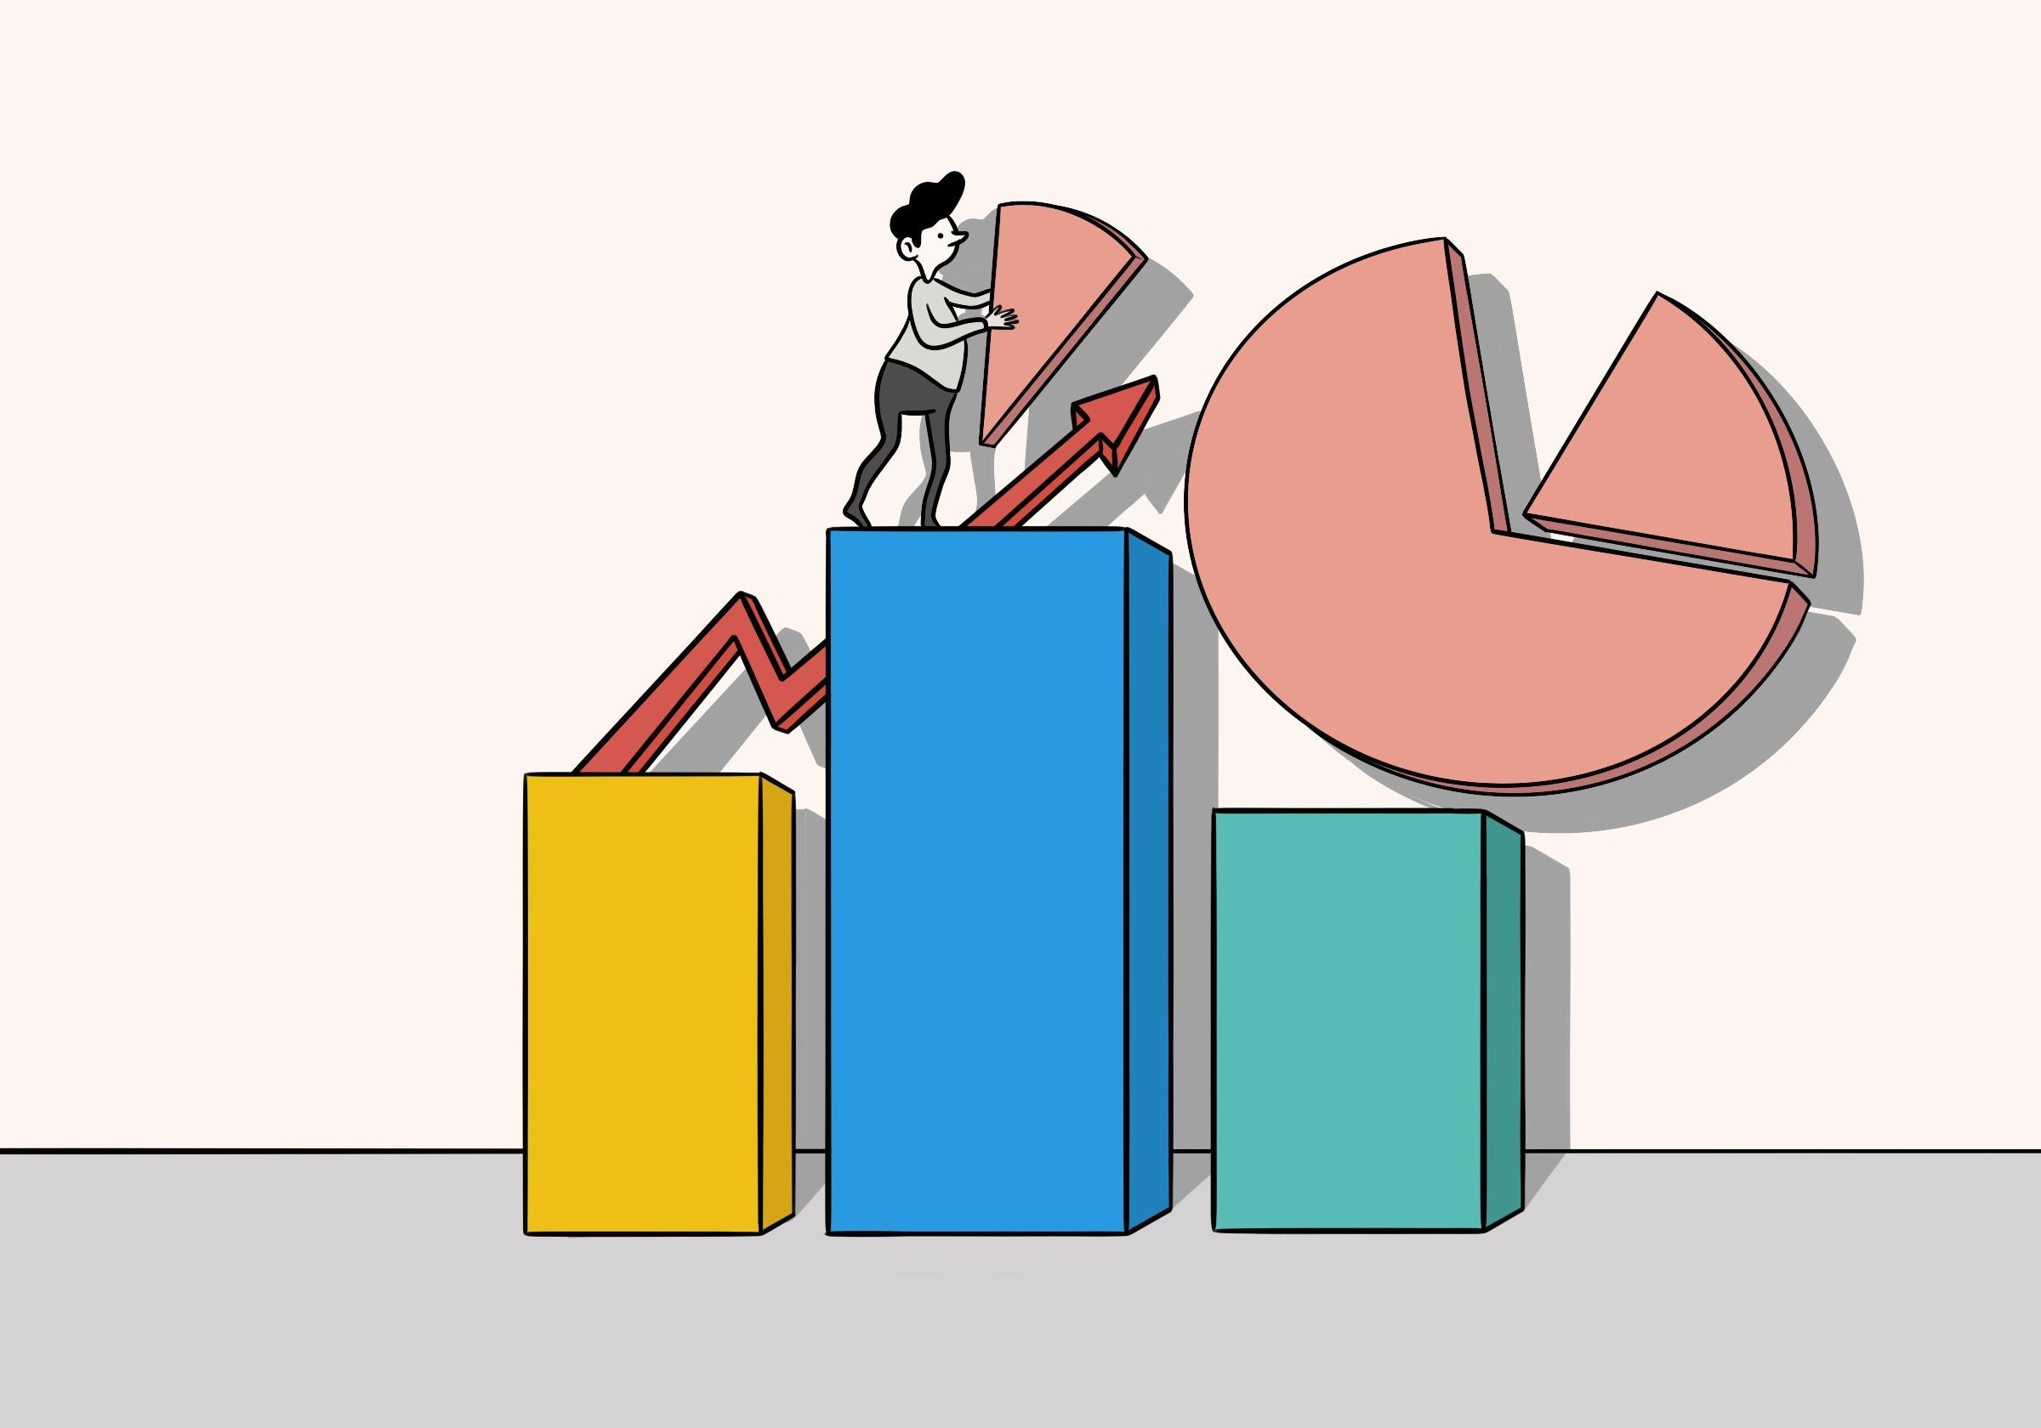
Визуализации данных
Визуализация данных - процесс представления данных в агрегированном, понятном для восприятия человеком виде.
Графики
Диаграммы
Инфографика
Схемы
Карты
Презентации
Дашборды
Иллюстрации

Slide 14
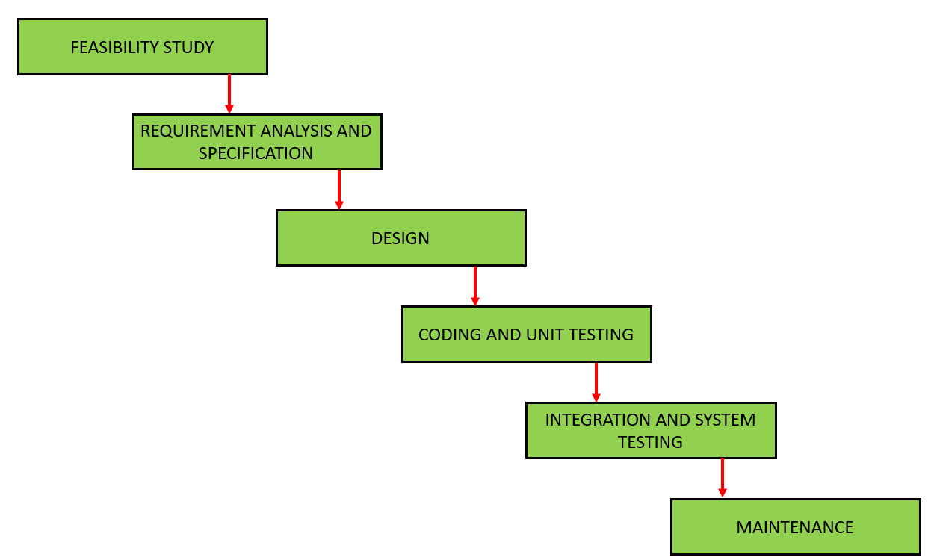
Waterfall в анализе данных

Slide 15
Итоги занятия
Разобрали этапы работы с данными
Выяснили процессы сбора, хранения и визуализации данных
Познакомились с водопадным способом организации процесса работы с данными

